Slide 1
逍遥小屋
罗立旺 2019285005
张羿南 2019281108

Slide 2
01
网站整体架构
02
目录
CONTENTS
分页面阐述
03
性能和交互设计
04
视频演示

Slide 3

01
网站整体架构

Slide 4
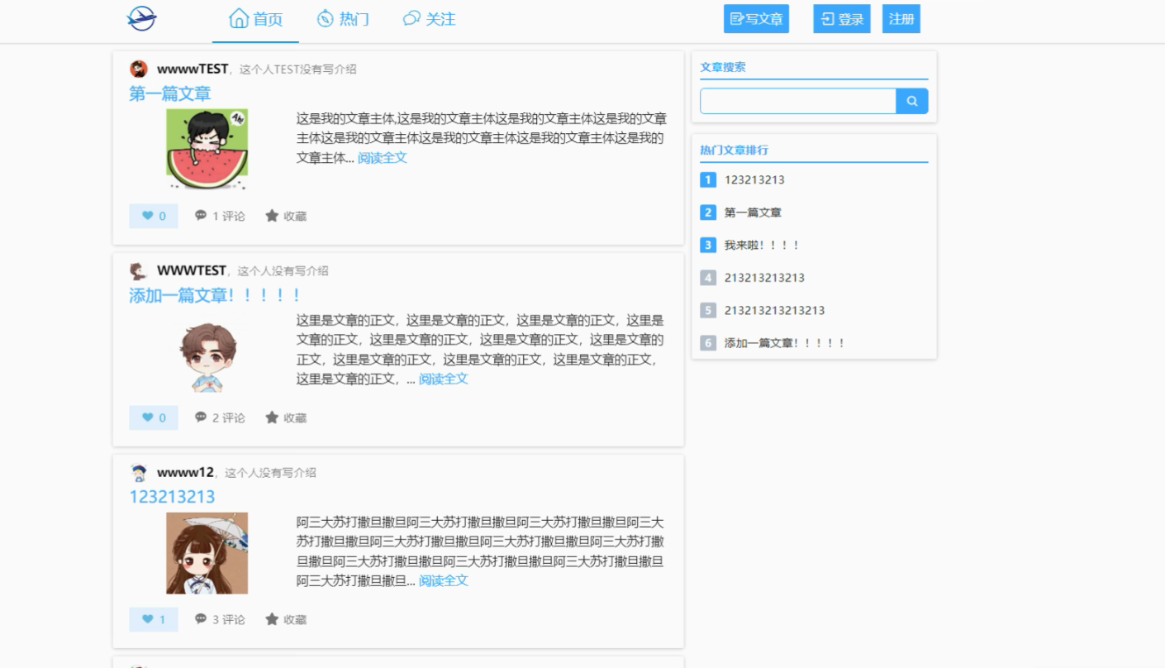
02 整体概览
导航区
搜索栏
热门排行
内容区
网站的首页分为导航区，内容区，搜索栏以及热门排行

Slide 5
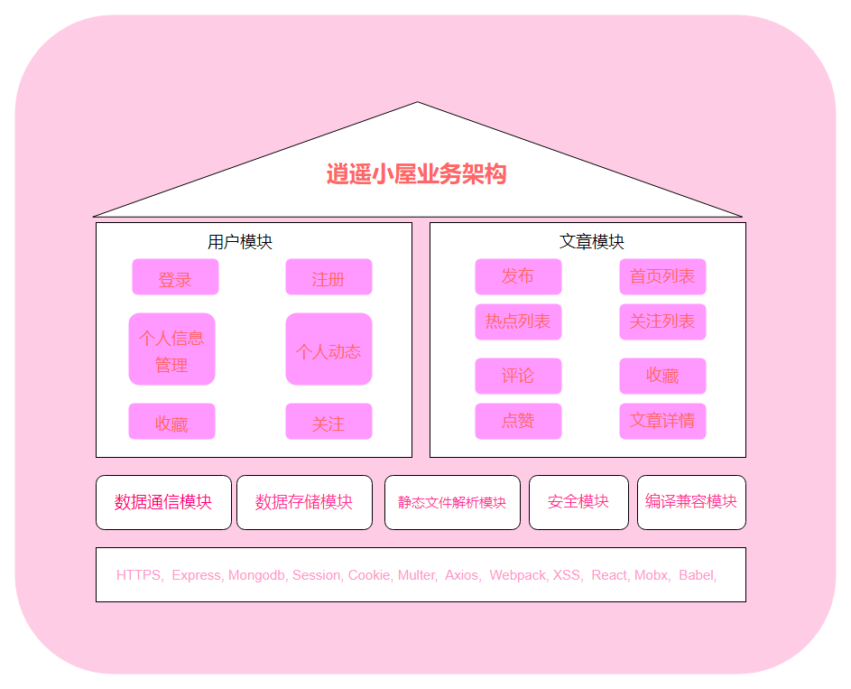
01 网站整体架构
逍遥小屋是一个内容分享网站，用户可以在此发布分享自己的文章，也可以阅读他人的分享。
网站利用HTTPS、Express、Mongodb等技术编写了数据通信模块、数据存储模块、静态文件解析模块、安全模块及编译兼容模块
在此基础上完成了网站的两大模块：用户模块与文章模块。
用户模块包含注册、登录、个人信息管理等功能。
文章模块包含发布文章、展示文章、回复评论等功能。

Slide 6
02
游客浏览

Slide 7

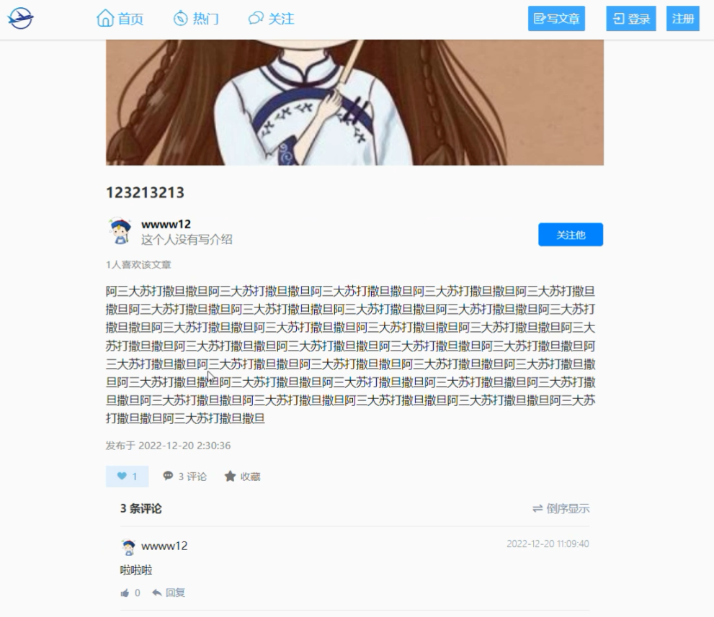
02 浏览文章
首页中的文章按照发布时间倒叙排列。
浏览文章有两种方式：
1、在首页中点击阅读全文进行浏览
2、点击文章跳转到特定页面进行浏览

Slide 8
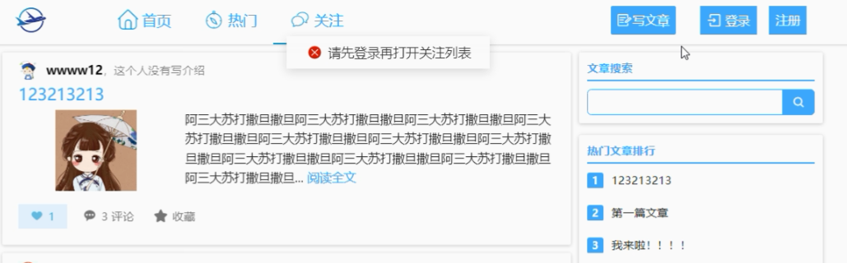
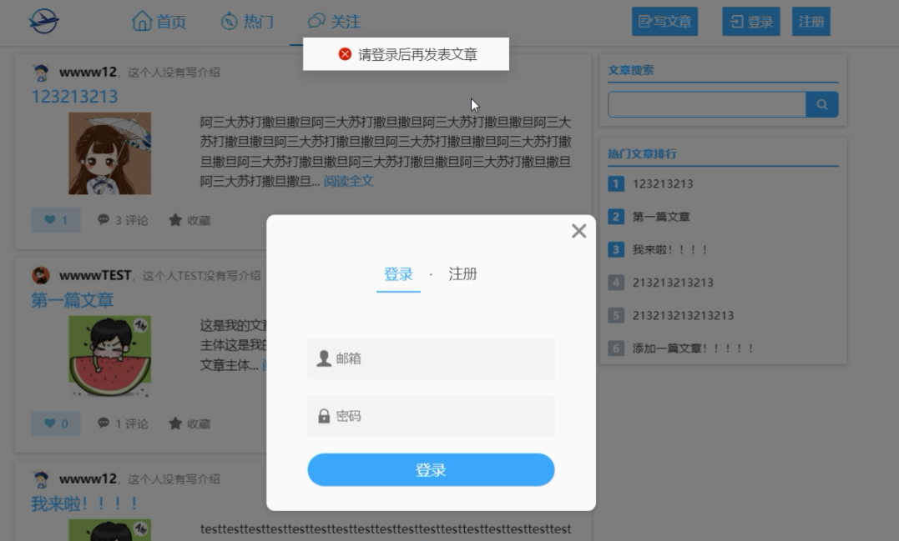
游客限制
游客点击关注时，会提示“请先登录”信息
游客点击写文章时，同样会提示“请先登录”信息，同时打开登录浮窗，让游客登录

Slide 9
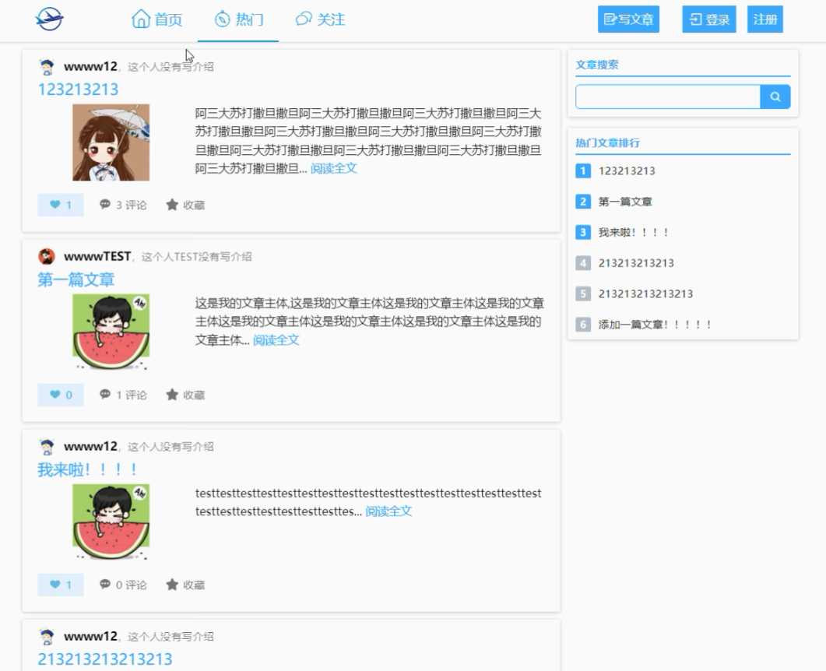
02 热门排行
导航栏中的热门页面与右侧热门文章排行中的内容是相同的
其中的文章优先按照阅读数进行排序，在阅读数相同时，再按照点赞数进行排序。

Slide 10
03
账户管理

Slide 11
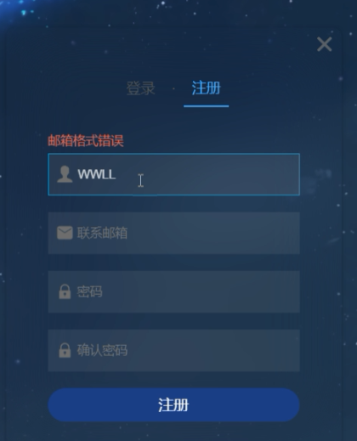
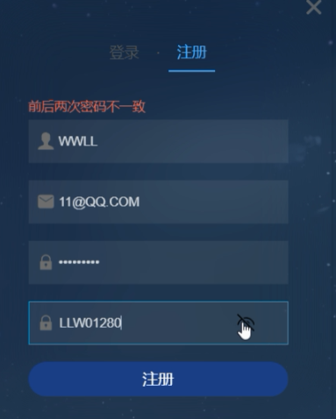
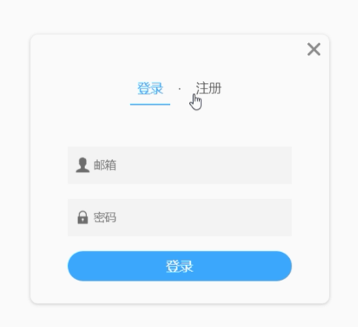
注册登录
登录与注册的界面如图所示
在注册界面中，会根据输入的信息显示不同的警告
此外，还可以点击密码栏的小眼睛查看自己输入的密码

Slide 12
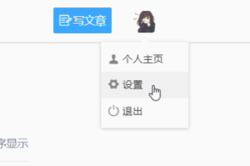
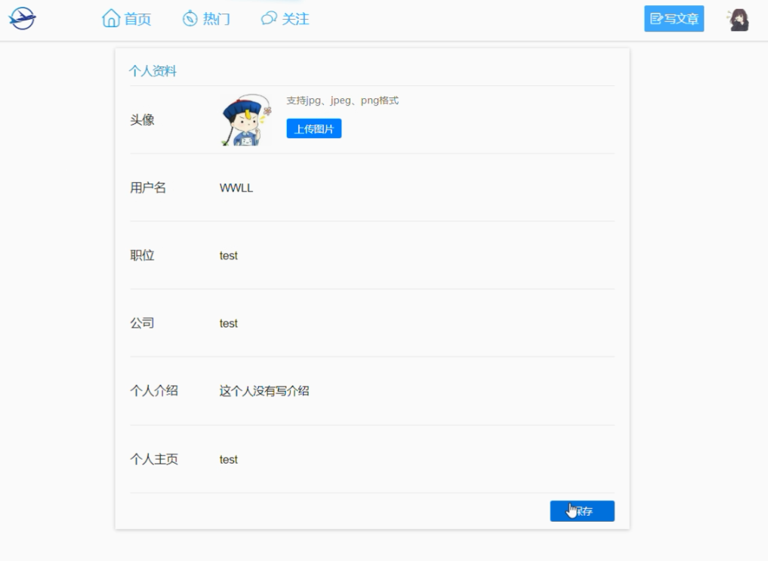
个人信息设置
点击网站右上角的头像——“设置”跳转至个人资料页面
在此可设置头像、用户名、个人介绍等信息

Slide 13
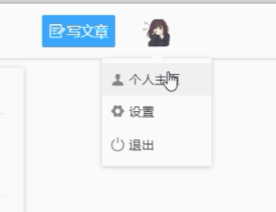
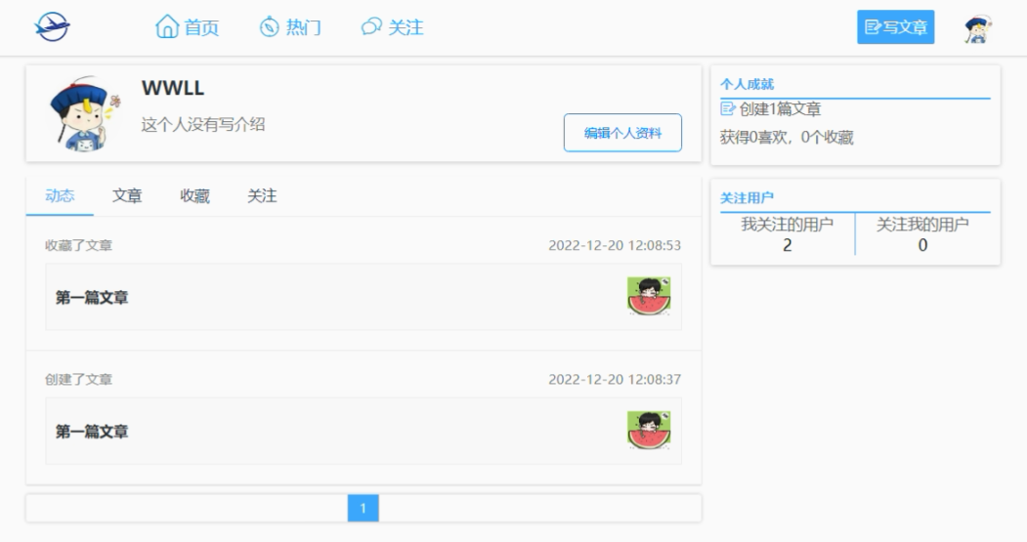
个人主页
个人主页网页展示了丰富的信息。右侧有有“个人成就”与“关注用户”统计
“动态”一栏可以看到用户最近的操作

Slide 14
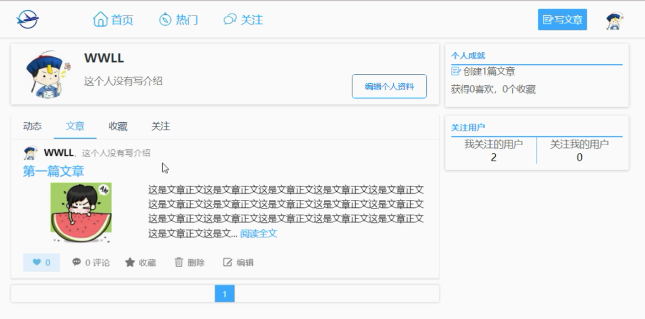
个人主页
“文章”一栏中可以看到发布的文章

Slide 15
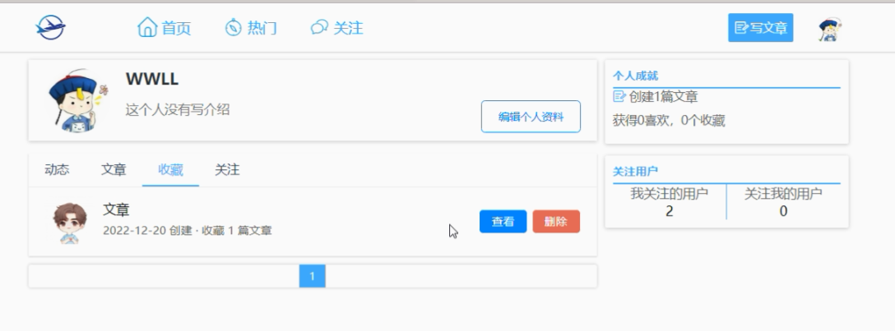
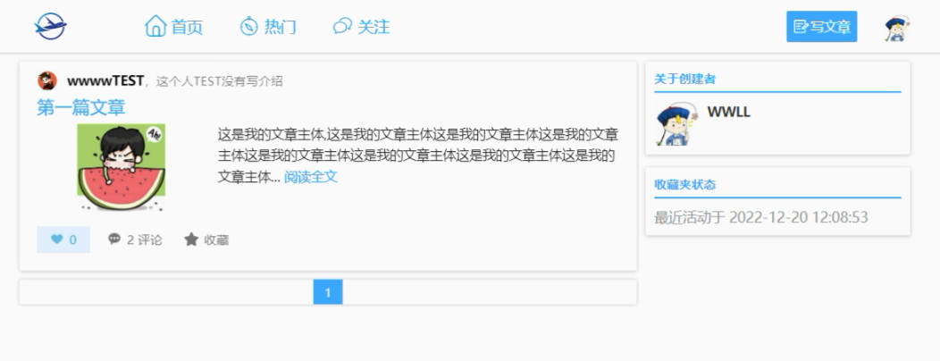
个人主页
“收藏”一栏中可以看到收藏夹
点击“查看”可以看到其中收藏的文章

Slide 16
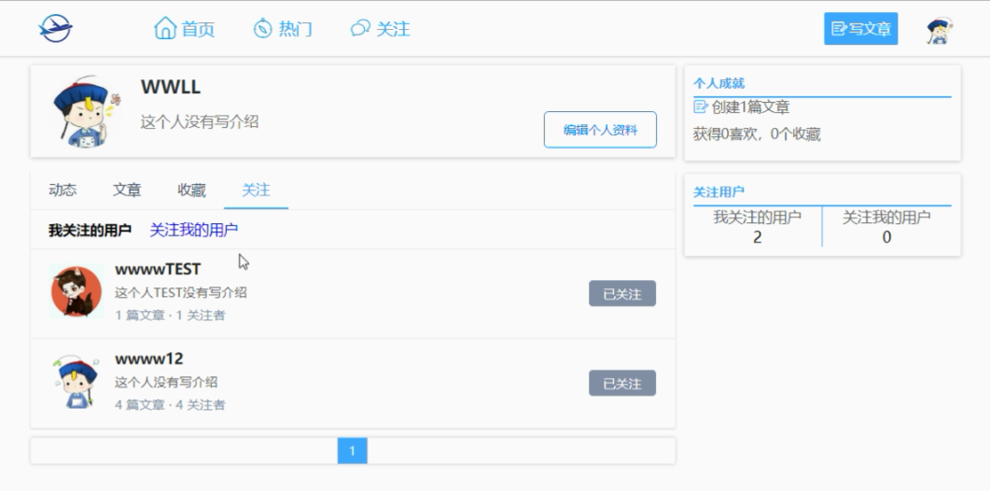
个人主页
“关注”一栏可以看到关注的用户

Slide 17
04
发布文章、评论回复

Slide 18
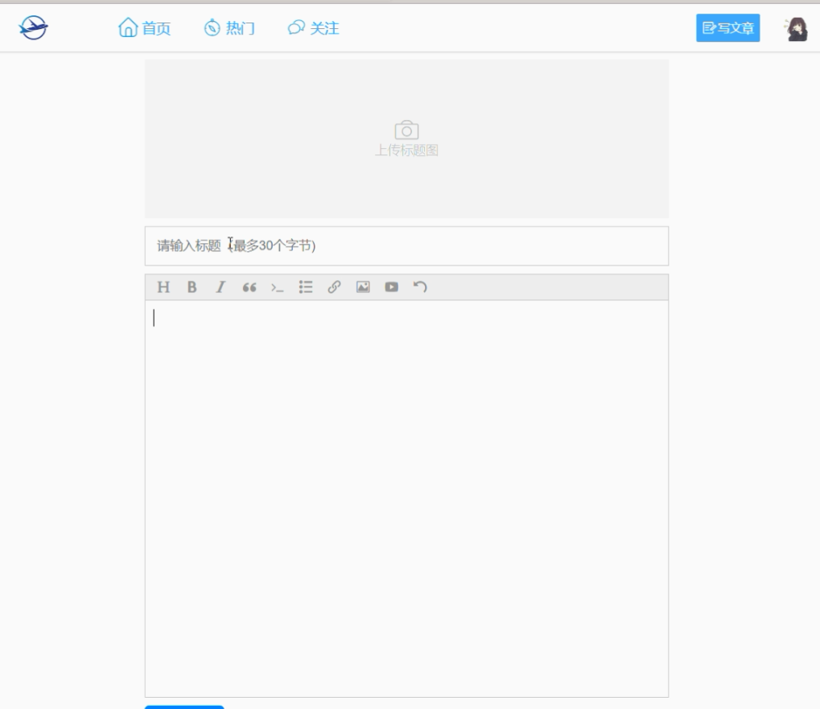
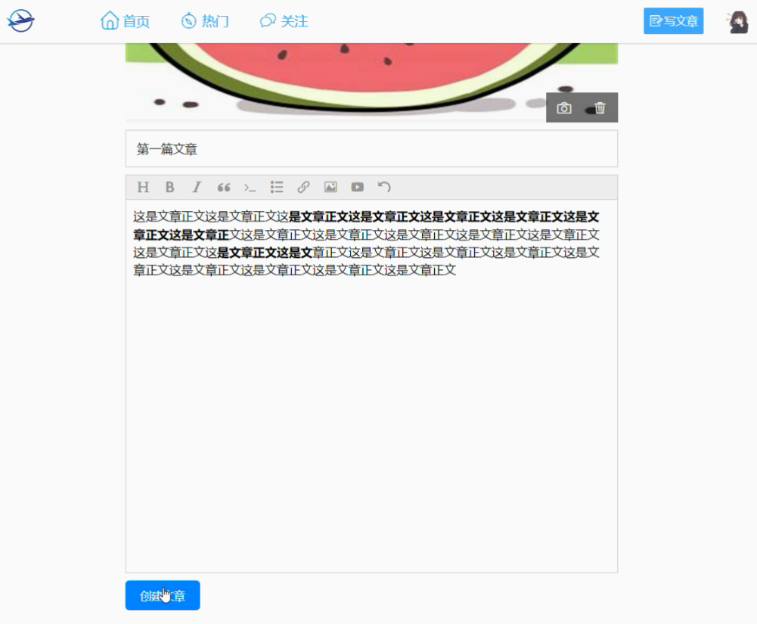
发布文章
点击写文章可以发布文章，支持标题图片、文字标题。在正文栏的上方有一排工具，用于丰富文章内容

Slide 19
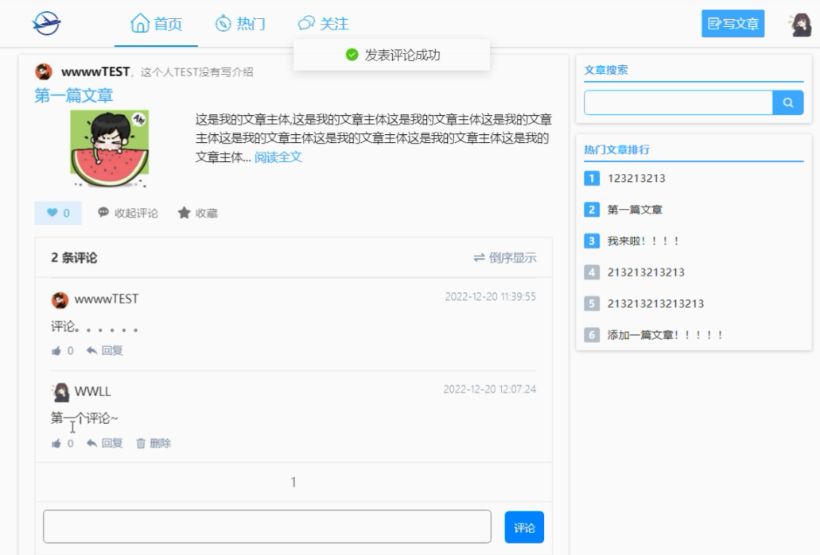
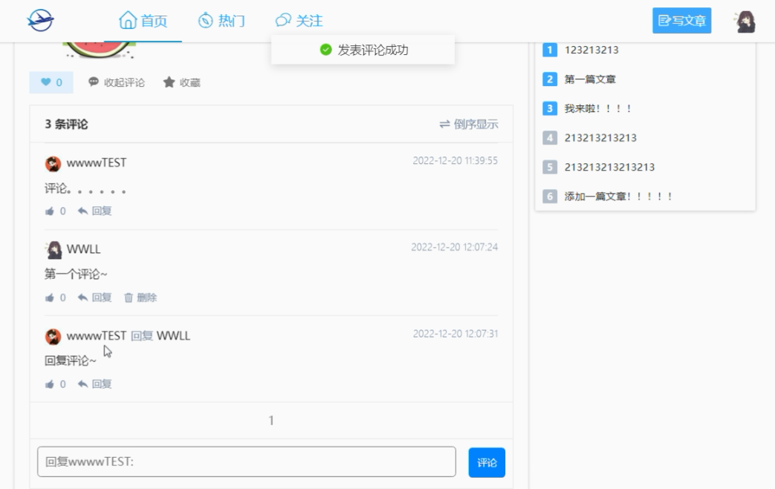
评论与回复
登录之后，可以对文章进行评论，同时网站会提示评论成功
也可以对评论进行回复，网站会提示评论成功，此时这条回复会变成新的评论

Slide 20
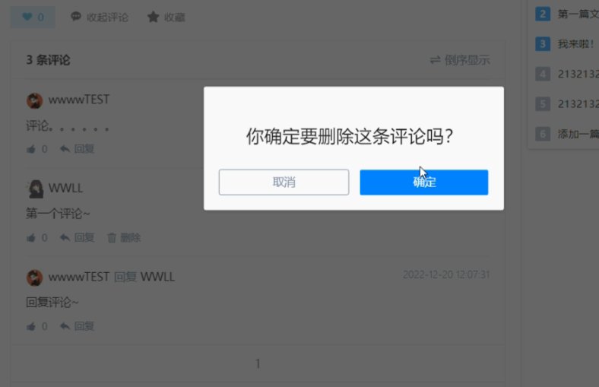
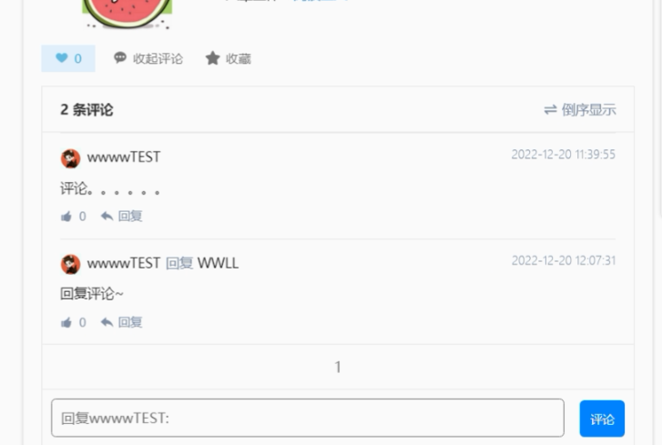
评论与回复
点击删除按钮，会弹出确认框，确定之后，可以删除自己的评论

Slide 21
05
关注收藏

Slide 22
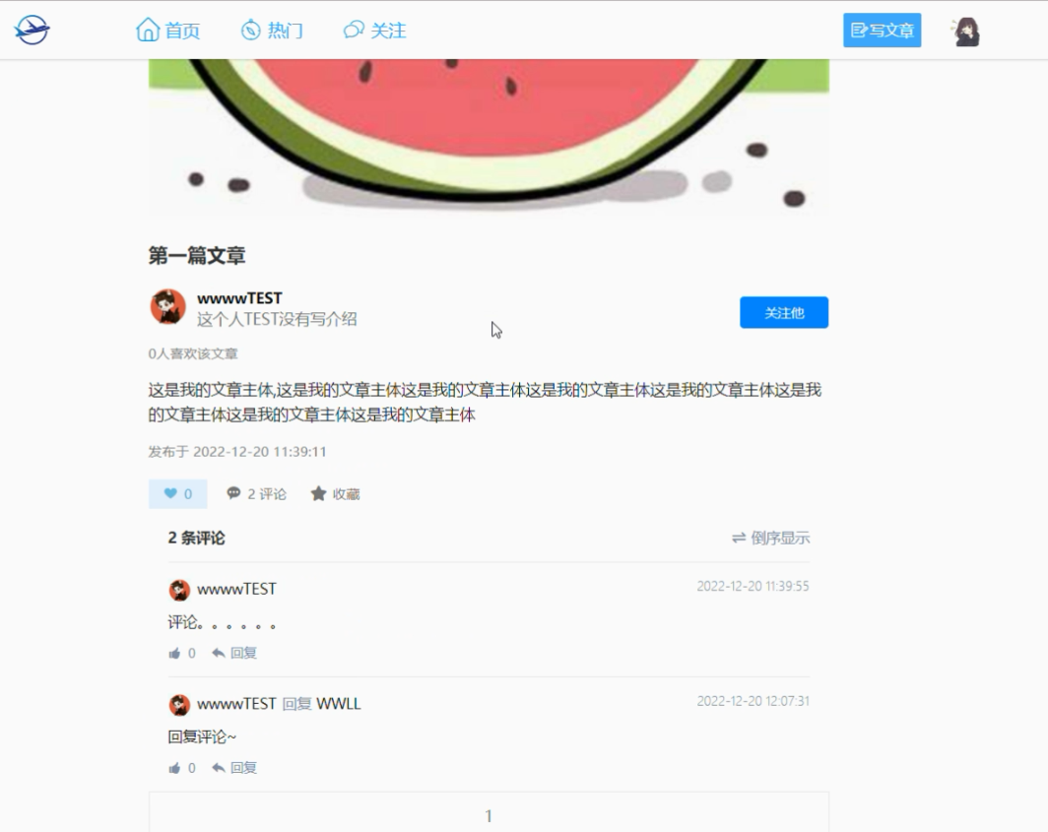
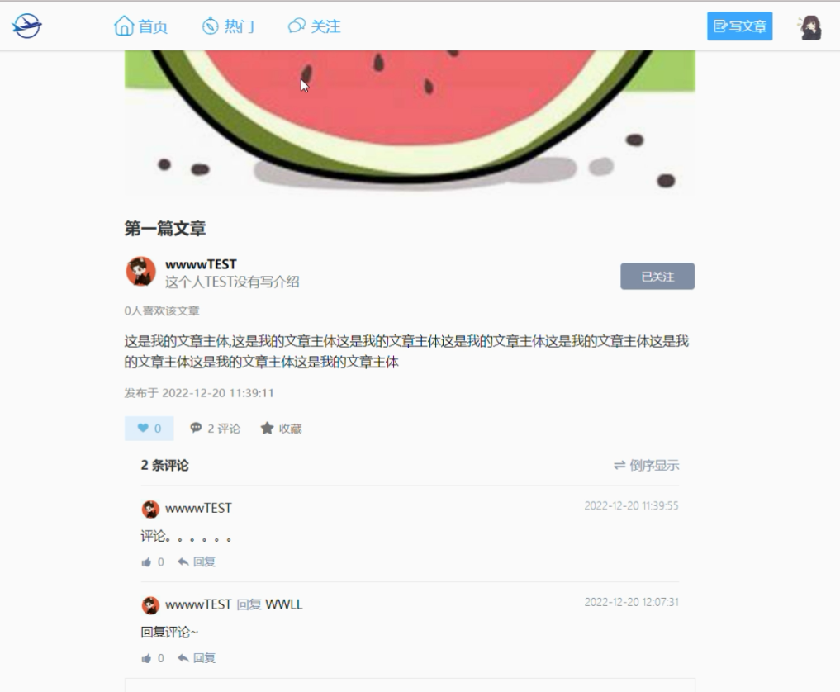
关注收藏
在一篇文章的页面，点击关注可以关注作者

Slide 23
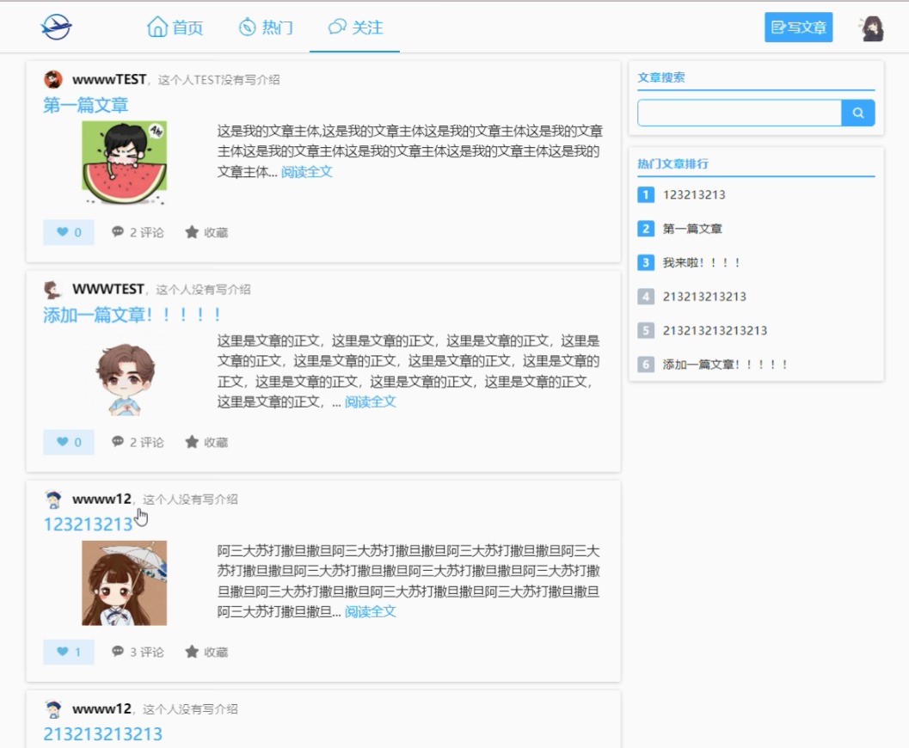
关注收藏
在关注页面，可以看到已经关注的用户的文章

Slide 24
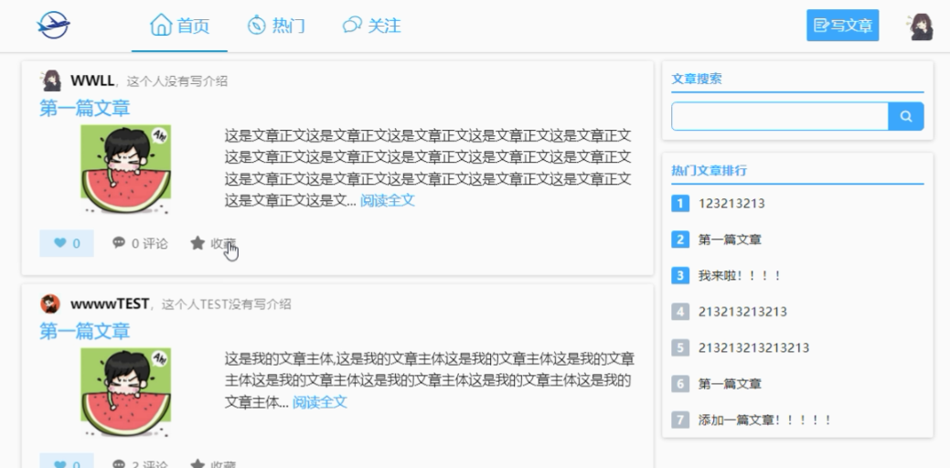
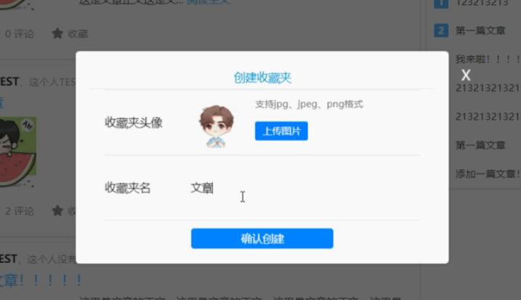
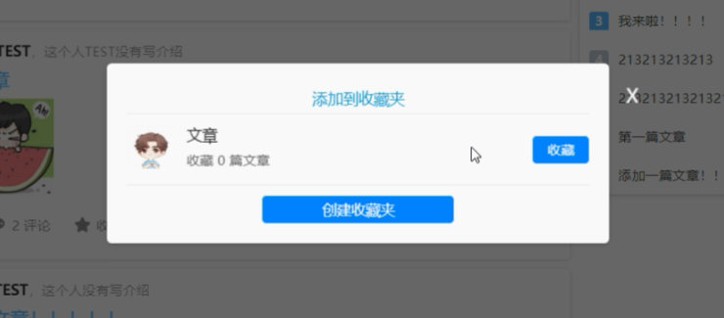
关注收藏
点击收藏，可以创建收藏夹，或将文件添加到已经创建的收藏夹中

Slide 25
05
推荐

Slide 26
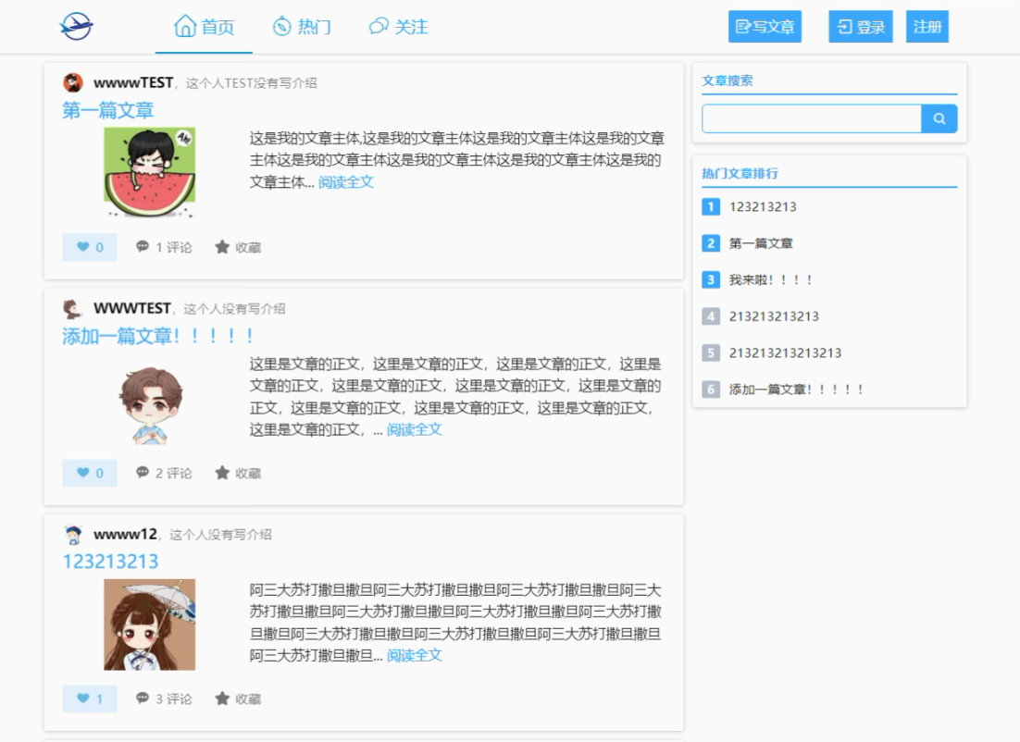
首页推荐
首页推荐的文章按照发布时间倒叙排列，为用户推荐最新讯息。

Slide 27
热门排行
热门页面与右侧热门文章排行中的内容是相同的
其中的文章优先按照阅读数进行排序，在阅读数相同时，再按照点赞数进行排序，为用户推荐热门讯息。

Slide 28
06
性能和交互设计

Slide 29
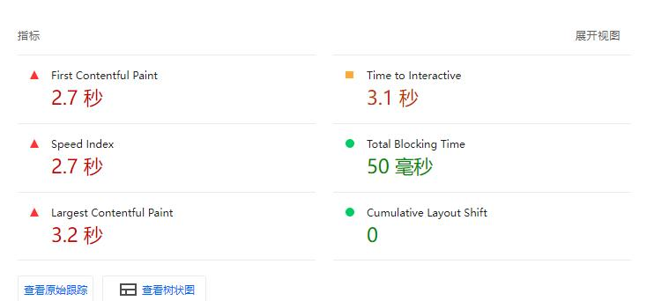
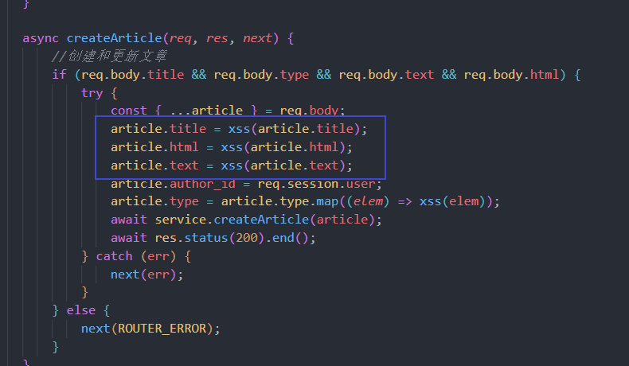
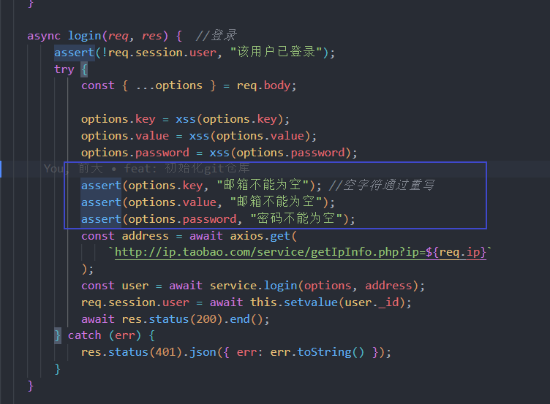
性能
相应速度测试：
使用lighthouse测试工具对网站进行测试，可以发现网站整体的运行时间都在3s以内
2. 对用户的输入数据进行格式强校验，防止插入和失败。
安全考虑要点：
1. 在用户输入文章进行发布的时候，使用了富文本的模式，
在这一点中需要考虑有xss注入的问题

Slide 30
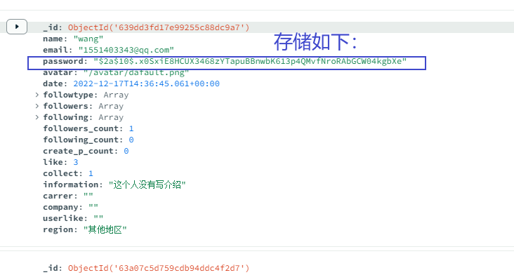
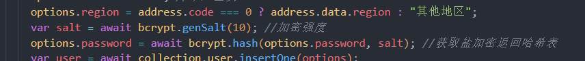
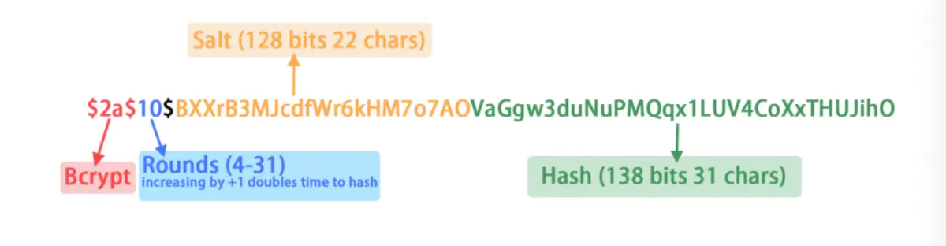
性能
安全性考虑：
为了保证密码不被窃取
这里在保存密码的时候使用bcryptjs库对原始密码进行摘要+加盐方式地方式对原始密码进行混淆加密存储：
加密算法如下：

Slide 31
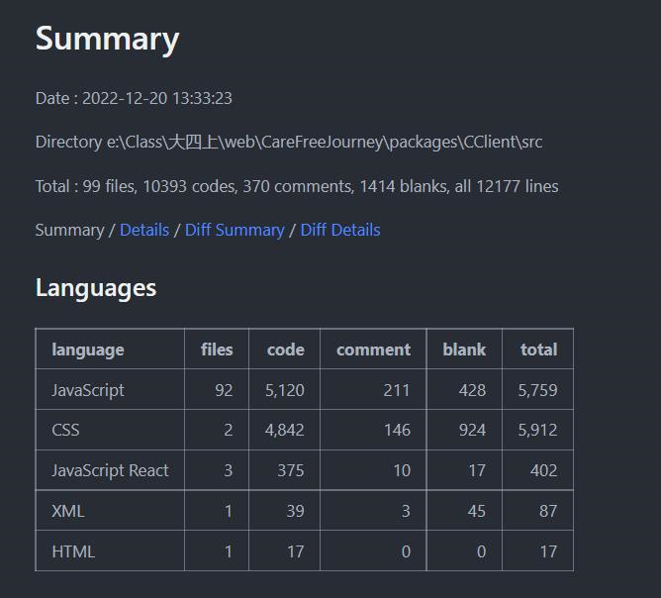
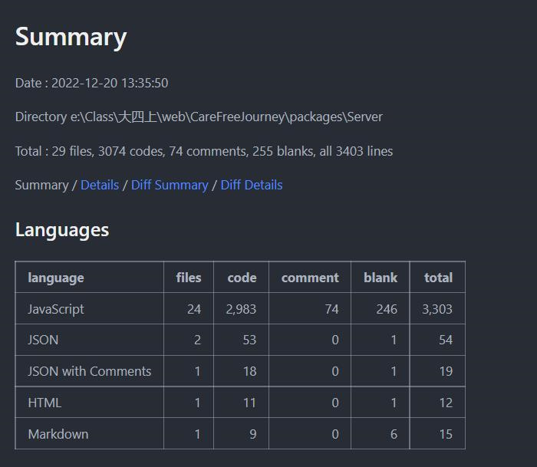
性能
兼容性测试
在chrome，edge 中本地测都可以正常打开，样式和功能交互都符合预期
代码行数：
1w+
前端代码行数: 12177行
后端代码行数: 3403行

Slide 32
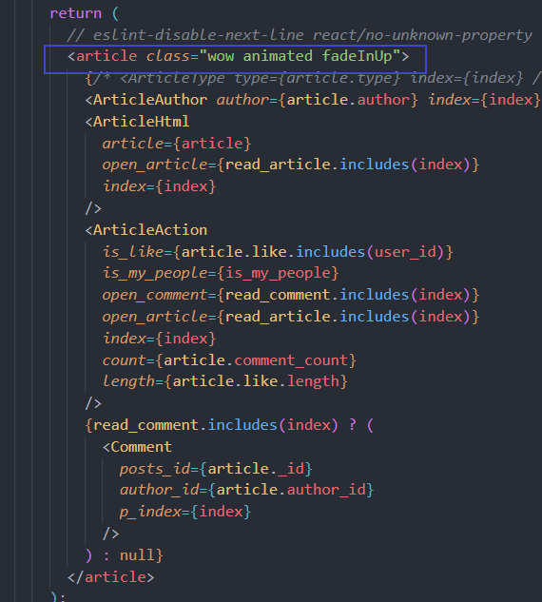
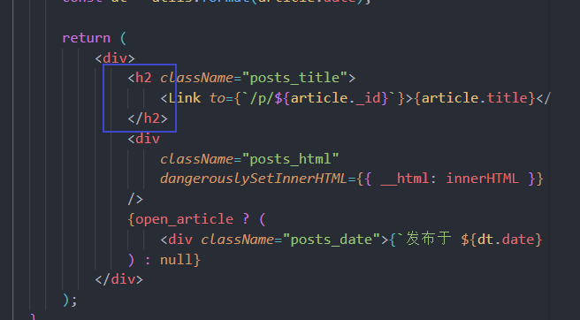
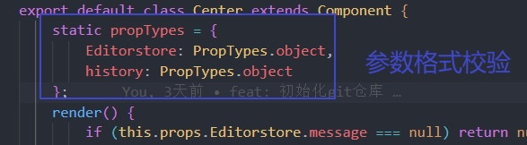
源码
1. 参数格式校验
2. 语义化我们的页面

Slide 33
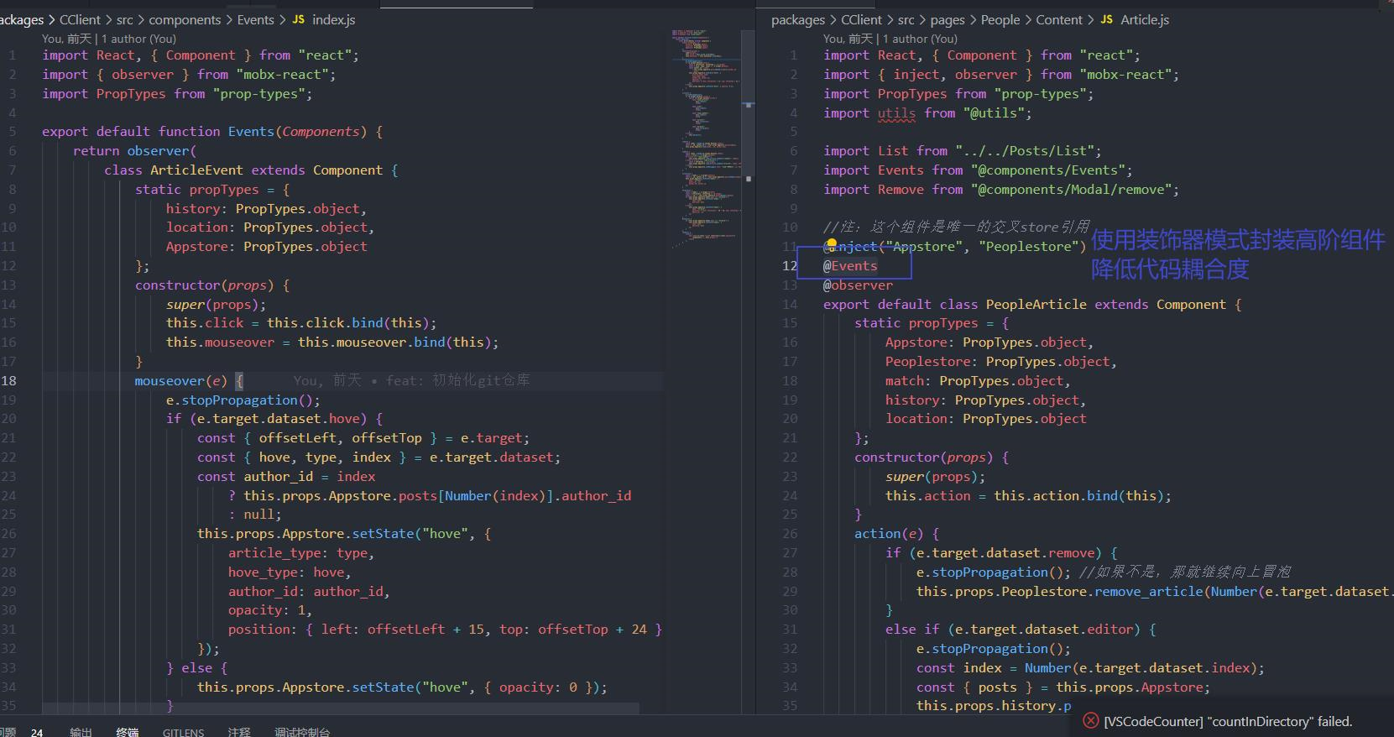
源码
巧用设计模式来封装代码

Slide 34
交互设计
1. 动画设计
代码行数：
1w+
前端代码行数: 12177行
后端代码行数: 3403行

Slide 35
07
视频展示

Slide 36
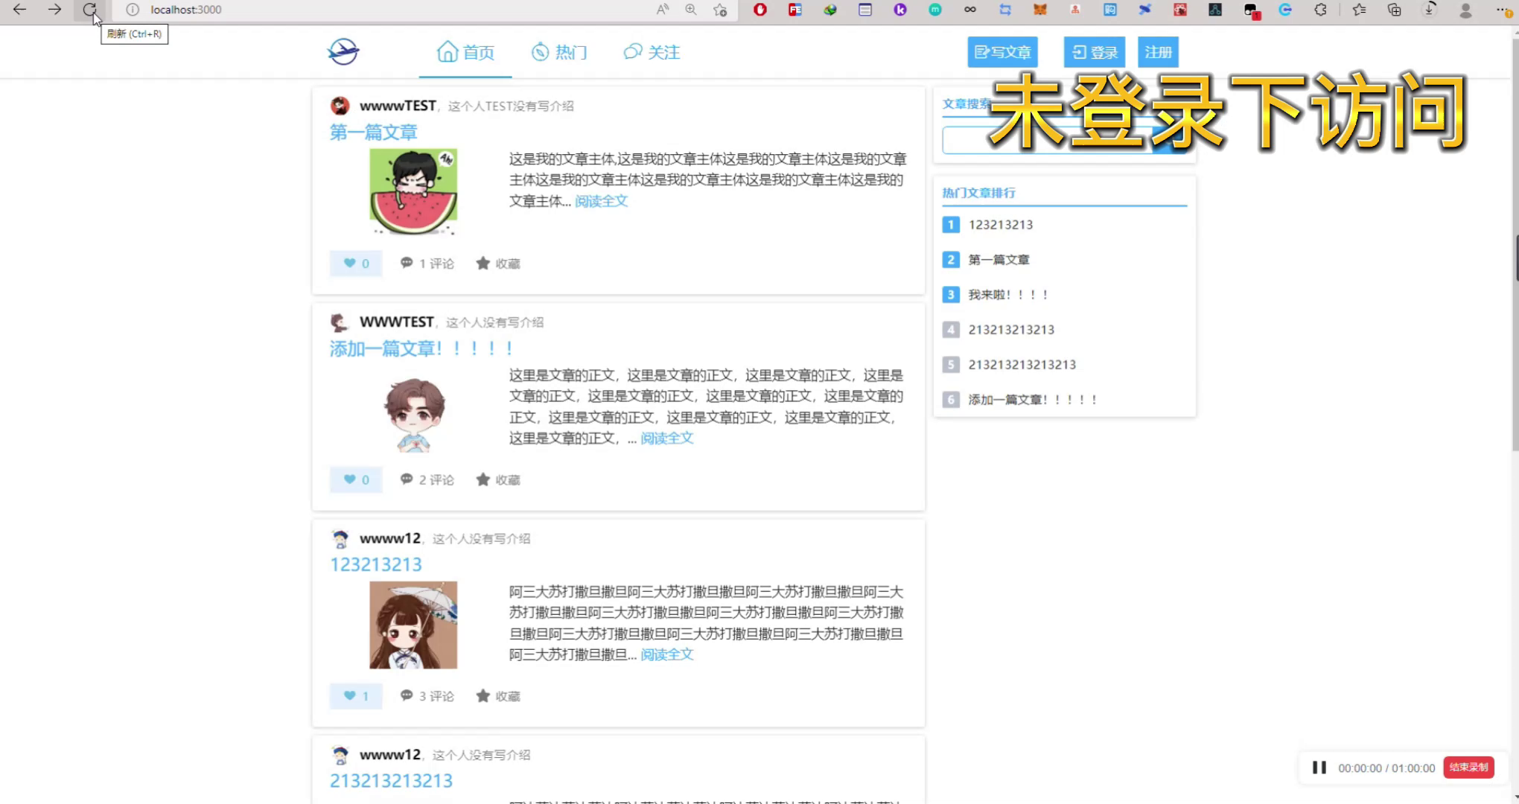
04 视频

Slide 37
THANKS YOU

